Slide 1
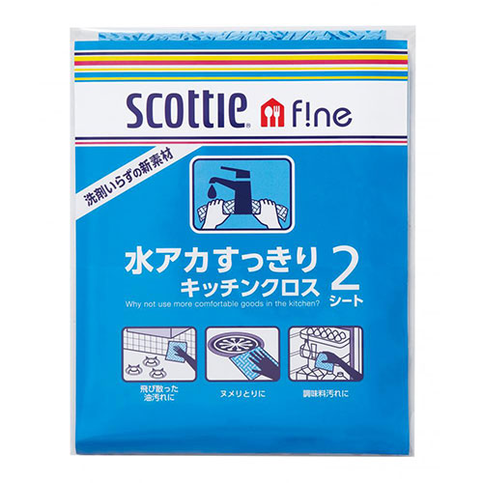
【提案書】
スコッティファイン 水アカすっきりキッチンクロス2枚組(名刺ポケット付き)
特徴
水アカや油汚れといったキッチンの汚れを水拭きだけで簡単にピカピカにできる、超極細繊維凹凸シートのキッチンクロスの2枚組。名刺ポケット付きで販促グッズなどにもおすすめ。※型番・商品名が違う 2924704 スコッティファイン水アカすっきりキッチンクロス２枚組（名刺ポケット付き）
納期
納期スペース
仕様
素材：ポリプロピレン・界面活性剤
サイズ：約34×23cm
包装：ポリ袋入り
備考：クレシア製品各種取混ぜ5カートン以上にてお申込みください。
お見積
お見積りスペース

